Slide 1
Расширенный линеаризованный фильтр
Студенты: Александров М.Е.
Жигалов П.С.
Преподаватель: Чубич В.М.
Новосибирск, 2013г

Slide 2
Области применения
Задачи навигации в пространстве
Глобальные спутниковые системы
Indoor Positing Systems
Battery management systems
Задачи наведения

Slide 3
Постановка задачи
Модель состояний:
Модель наблюдений:
Априорная информация:
Аппроксимирующие предположения:
Функции
и
раскладываются в ряд Тейлора в окрестности
точек
, а функция
- в окрестности точек
Пренебречь значениями
и
,
статистическими моментами третьего и более высоких порядков.

Slide 4
Алгоритм
Алгоритм экстраполяции:
Алгоритм фильтрации:
где

Slide 5
Доказательство
Для получения соотношений расширенного линеаризованного фильтра
воспользуемся уже доказанными соотношениями для обычного
линеаризованного фильтра, так как условия задач эквивалентны.
Алгоритм экстраполяции:
Алгоритм фильтрации:

Slide 6
Доказательство
Выберем в качестве опорной траектории для функции
оценки фильтрации
, а для функции
- оценки экстраполяции
и подставим их в линеаризованный фильтр, учитывая
его соотношения для опорной траектории
После сокращения получаем соотношения для расширенного линейного
фильтра, которые и требовалось найти.

Slide 7
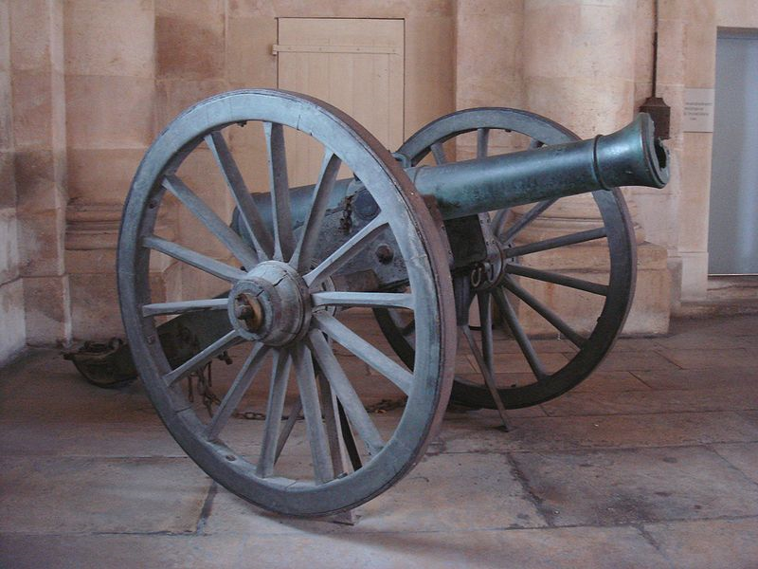
Тестовая задача
Требуется определить траекторию полета пушечного ядра в декартовой двумерной системе координат. На ядро воздействуют сила тяжести и аэродинамическое сопротивление.
В задаче использованы данные для пушки «Canon de l’Empereur», также известной как «12-pounder "Napoleon"». Это орудие было разработано во Франции в 1853 году и было эффективным и многофункциональным – могло вести огонь ядрами, снарядами и картечью

Slide 8
Модель задачи
- ускорение свободного падения
- коэффициент сопротивления
- плотность воздуха
- площадь поперечного сечения ядра (калибр )
- масса ядра
- начальная скорость
- начальный угол

Slide 9
Дискретизация

Slide 10
Используемые матрицы

Slide 11
Результат решения
Зависимость расстояния от времени
расстояние, м
наблюдения
после фильтра
время, сек

Slide 12
Результат решения
Зависимость высоты от времени
высота, м
наблюдения
после фильтра
время, сек

Slide 13
Результат решения
Относительная погрешность
время, сек

Slide 14
Результат решения
Зависимость расстояния от времени
расстояние, м
наблюдения
после фильтра
время, сек

Slide 15
Результат решения
Зависимость высоты от времени
высота, м
наблюдения
после фильтра
время, сек

Slide 16
Результат решения
Относительная погрешность
время, сек

Slide 17
Запуск ядра в условиях урагана
Для расширенного фильтра
Для линеаризованного фильтра

Slide 18
Результат решения
Зависимость расстояния от времени
расстояние, м
наблюдения
после лин. ф.
после расш. ф.
время, сек

Slide 19
Результат решения
Зависимость высоты от времени
высота, м
наблюдения
после лин. ф.
после расш. ф.
время, сек

Slide 20
Результат решения
Относительная погрешность
расш. ф.
лин. ф.
время, сек

Slide 21
Список литературы
Огарков М.А. Методы статистического оценивания параметров случайных процессов. – М.: Энергоатомиздат, 1990
Абденов А.Ж., Денисов В.И., Чубич В.М. Введение в оценивание и планирование экспериментов для стохастических динамических систем. – Новосибирск: НГТУ, 1993
Каханер Д., Моулер K., Нэш С. Численные методы и программное обеспечение. – М.: Мир, 1998
Никифоров Н. Н., Туркин П. И., Жеребцов А. А., Галиенко С. Г. Артиллерия. - М.: Воениздат МО СССР, 1953
Гончаров А.Д., Громов А.В., Зиновьев В.В. Приборы артиллерийской разведки. – СПб: НИУ ИТМО, 2012
СНиП 2.01.01-82 Строительная климатология и геофизика

